Slide 1

主题5 幼儿的全面发展

Slide 2
探寻 5幼儿美育

Slide 3


情境导入
端午节快要到了，为了增加节日气氛，韩清和幼儿园的老师们准备了各式各样、五颜六色的香包，挂在走廊展览区展览。幼儿跑过来，摸摸这个，闻闻那个，叽叽喳喳地议论起来：“哎呀，好香啊！”“心形的好看，鱼形的好看，不对，蝴蝶的更好看……”他们一边议论一边拿起自己喜欢的香包，爱不释手地把玩着。“回家让奶奶给我做一个！”“我让妈妈给我做一个！”
韩清看到幼儿兴奋的样子，感到很欣慰：幼儿清澈的目光对美的事物从来都不设防，美为什么对他们有如此大的吸引力呢？如何才能更好地激发他们对美的追求呢？

Slide 4
教学内容
01 幼儿美育的内涵
02 幼儿美育的目标和内容
03 幼儿美育的途径
04 幼儿美育应注意的问题

Slide 5

一、幼儿美育的内涵
幼儿美育是根据幼儿美感发展的特点和规律，利用美的事物和
丰富多彩的审美活动，培养幼儿初步感受美、表现美的情趣和
能力的一种教育活动。美存在于各种事物之中，通过形式多样
的美育活动，幼儿可以开阔视野，增长见识，陶冶情感，净化
心灵，促进幼儿形成积极向上的态度和活泼开朗的性格。
1

Slide 6
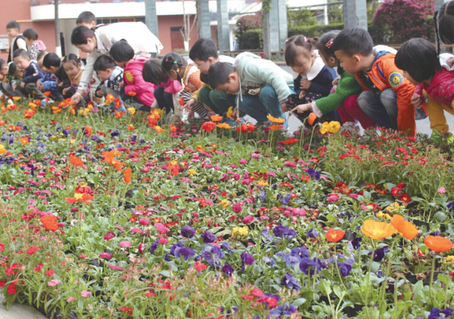
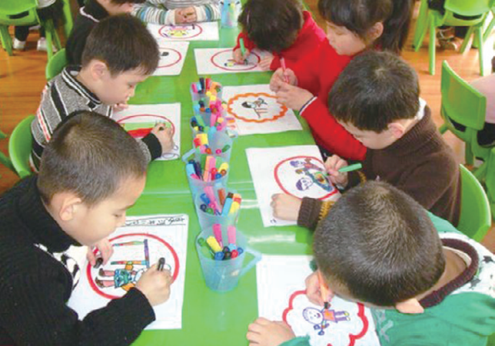
二、幼儿美育的目标和内容
1.目标：
①能初步感受并喜爱环境、生活和艺术中的美；
②喜欢参加艺术活动，并能大胆地表现自己的情感和体验；
③能用自己喜欢的方式进行艺术表现活动。
1

Slide 7
二、幼儿美育的目标和内容
2.内容：
（1）培养幼儿的审美感知
（2）培养幼儿的审美情感
（3）培养幼儿表现美、创造美的能力
1

Slide 8
二、幼儿美育的目标和内容
案例链接
周五，大班的黄老师布置了一道“家庭作业”——寻找身边的美，具体内容是让幼儿周末和家长一起，寻找身边一切美的人或事物，并通过图片、视频、绘画、文字等不同方式记录下来，周一带到幼儿园进行展览、交流。
幼儿对这个活动都非常感兴趣，周末和家长一起深入街道和社区，用手机或相机拍了很多照片，录制了一些视频，画了很多画，还有的进行了采访和录音。
周一到幼儿园，幼儿就把自己的作品交给了黄老师。幼儿收集的材料丰富多样，每一张照片、每一幅画似乎都蕴藏着一个美好的故事。黄老师专门安排了一节课，请幼儿讲一讲自己在收集材料时所遇到的事情，帮助他们回忆和总结一下发现这些美好事物时的感受。然后，黄老师帮助幼儿把这些材料进行了分类整理，并张贴在幼儿园的长廊里进行展出。
1

Slide 9
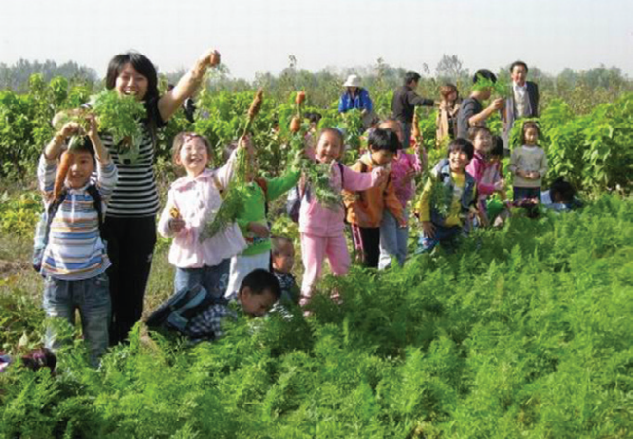
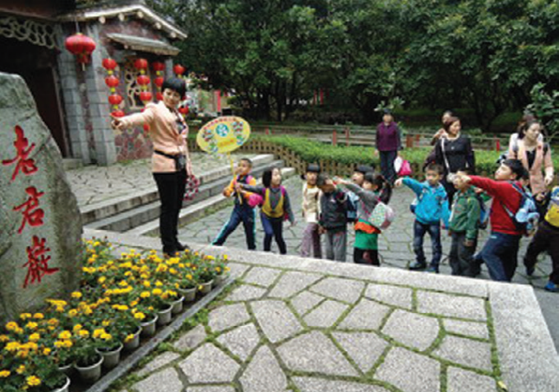
三、幼儿德美育的途径
1.大自然是美育的广阔天地
1

Slide 10
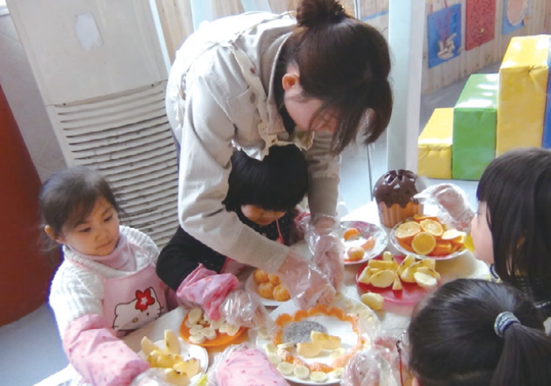
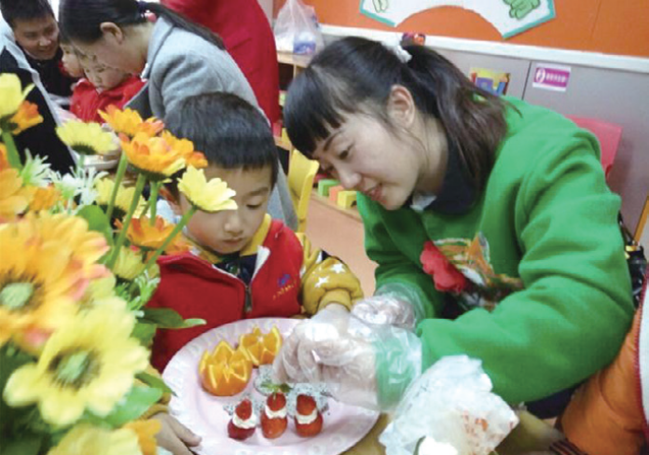
三、幼儿德美育的途径
2.日常生活是美育的重要途径
1

Slide 11
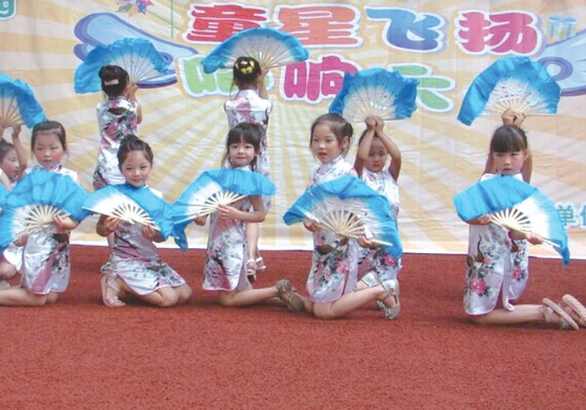
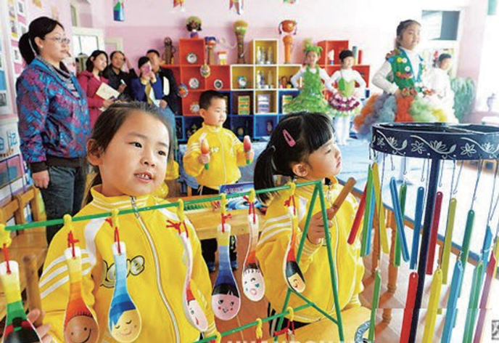
三、幼儿德美育的途径
3.艺术活动是美育的主要方式
1

Slide 12
四、幼儿美育应注意的问题
1.注意挖掘生活中的美育因素
2.充分发挥五大领域中的美育因素
3.重视幼儿想象力和创造力的培养
1

Slide 13
四、幼儿美育应注意的问题
案例链接
有一次美术课，张老师布置的任务是让幼儿画一画自己心目中的爸爸妈妈。
浩浩画得非常有意思：他在爸爸肚子上画了一个大大的口袋。
张老师问浩浩为什么这样画，浩浩说：“我非常喜欢袋鼠，希望爸爸像袋鼠一样也有一个口袋。这样，我出去玩走累了，就可以钻到爸爸口袋里歇一会。冬天，可以钻进爸爸口袋里取暖。逛超市买的东西都可以放进爸爸口袋里，可方便了！”
其他幼儿都惊呆了，瞪大眼睛看着浩浩，没想到浩浩那么厉害。张老师问他们：“浩浩画得好不好？”幼儿都说好，并报以热烈的掌声。张老师夸浩浩想象力丰富，喜欢动脑，并号召大家向浩浩学习。一节美术课就这样在轻松愉快的氛围中度过了。
1

Slide 14

课堂练习
【交流讨论】幼儿园哪些活动中蕴含美育的契机？

Slide 15
课堂小结
【教师总结】幼儿园如何开展美育活动？

Slide 16

敬请批评指正！谢谢！

